Slide 1
সবাইকে স্বাগতম

Slide 2
শিক্ষক পরিচিতি
ড. মোঃ আকতারুল ইসলাম
প্রভাষক (জীববিজ্ঞান)
চৌরাপাড়া ফাযিল মাদ্রাসা
নিয়ামতপুর, নওগাঁ।
aktarul944@gmail.com

Slide 3
পাঠ পরিচিতি
শ্রেণি-একাদশ-দ্বাদশ
বিষয়-জীববিজ্ঞান
অধ্যায়-ষষ্ঠ
সময়ঃ ৫০ মিনিট

Slide 4
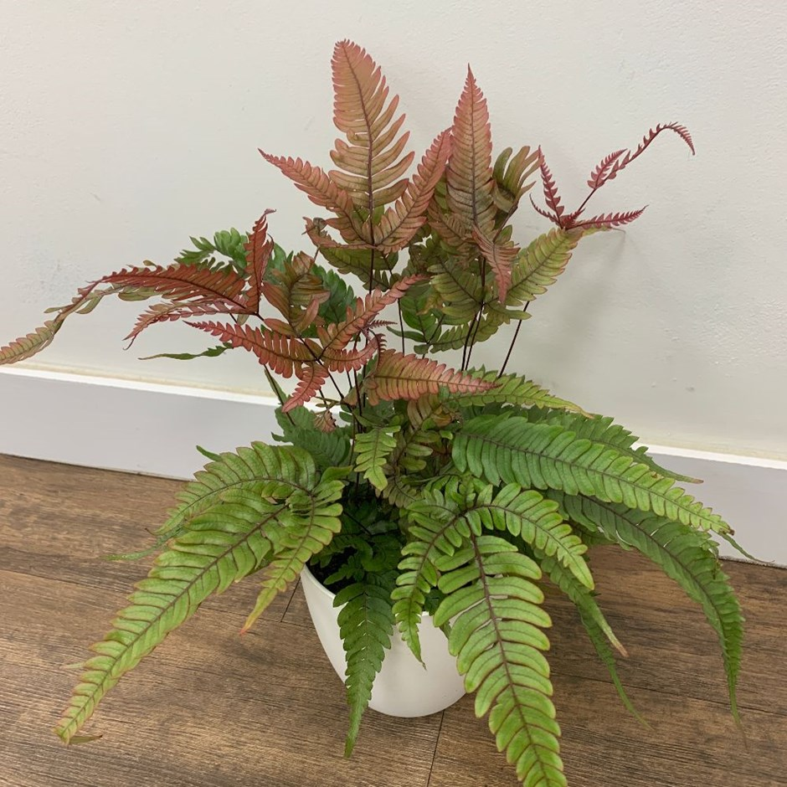
নিচের চিত্রটি লক্ষ্য কর

Slide 6
শিখনফল
এই পাঠ শেষে শিক্ষার্থীরা......
১। টেরিডোফাইটার বৈশিষ্ট্য বর্ণনা করতে পারবে।
২। Pteris এর আবাস ও গঠন বর্ণনা করতে পারবে।
৩। Pteris এর জীবনচক্র বর্ণনা করতে পারবে।

Slide 9
একক কাজ
১। Pteris কোন জাতীয় উদ্ভিদ?
১। Pteris কোন ধরনের পরিবেশে বেশী জন্মে ?

Slide 13
দলীয় কাজ
১।Pteridophyta - র ২টি করে বৈশিষ্ট্য লিখ।
২।Pteris এর অঙ্গজ জনন সংক্ষেপে লিখ।

Slide 21
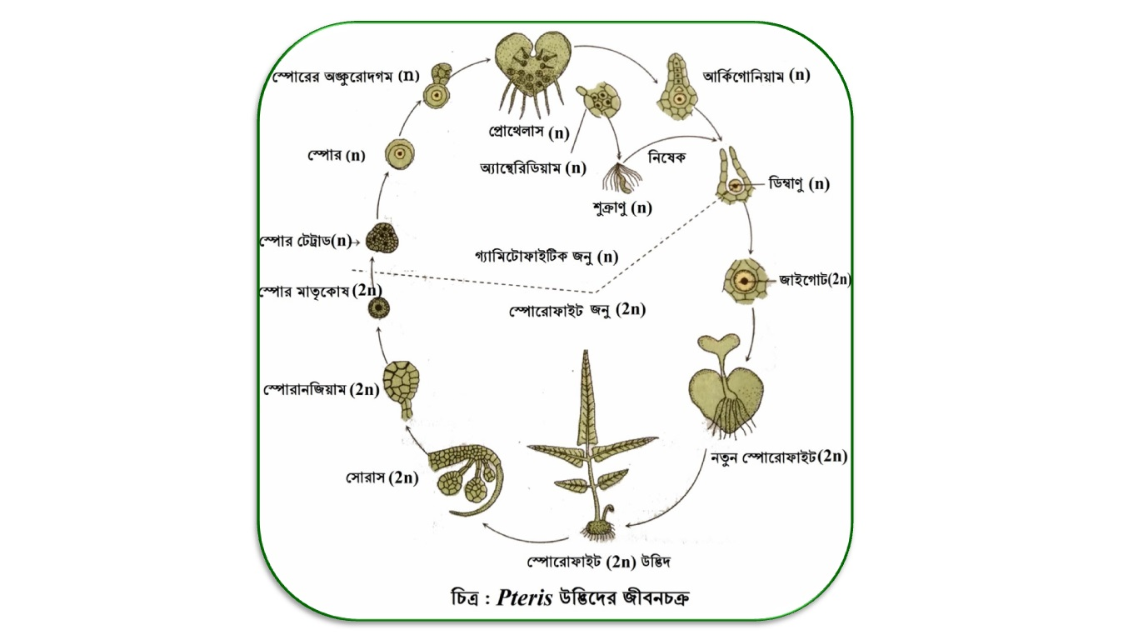

Slide 23
বাড়ির কাজ
Pteris – এর জীবনচক্র রেখাচিত্রের মাধ্যমে দেখাও।

